Slide 1
Муниципальное Бюджетное
Общеобразовательное учреждение
средняя Общеобразовательная
школа №3 города Чадана
Республики тыва
Учитель физики –
Куулар
Аясмаа
Дойлусовна

Slide 2
Мастер-класс по теме:
«Что такое свет?
Корпускулярно-волновой
дуализм»

Slide 3
«Что такое
свет?»

Slide 4
1) Свет – поток частиц.

Slide 5
2) сВет - волна

Slide 6
Если при движении, дробь с большей скоростью догонит дробь с меньшей скоростью, то произойдет столкновение частиц. При этом частицы могут изменить направление движения или что-то другое может произойти с ними, а мы знаем, что свет распространяется прямолинейно и, при падении света на поверхность, не замечается явления, происходящие с потоками частиц при столкновении. В чем же дело? Может свет - это все-таки волна?

Slide 7
Если свет – это волна, то почему появляется тень от препятствия? Ведь мы хорошо знаем, что волны огибают края препятствия и за препятствием должны образоваться вторичные волны и никаким образом не должна возникать за препятствием тень. В чем же дело? Может свет - это все-таки поток частиц?

Slide 8
Каких взглядов сегодня придерживаются ученые на происхождение света? В настоящее время считается, что световые волны имеют характерные особенности и частиц и волн одновременно. В этом состоит суть понятия корпускулярно-волнового дуализма.

Slide 9
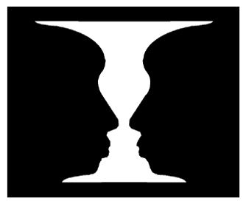
Что вы видите на этом рисунке?

Slide 10
Предполагаемые ответы:
1) белую фигурную вазу на темном фоне
2) темные силуэты двух лиц, сближающихся в поцелуе

Slide 11
Может один рисунок содержать два различных изображения, проявляя либо одно из них, либо другое. Так этот пример наглядно, образно демонстрирует возможность дуальных свойств у одного объекта.

